Slide 1


EVALUATION
Mémo à l’attention des évaluateurs
Direction du Développement et de l’accompagnement du personnel

Slide 2
Première partie : l’entretien de planification
1, Qu’est-ce que l’entretien de planification ?
Echange mutuel qui a pour buts :
  De fixer des objectifs précis (à court, moyen ou long terme)
  …. pour demain
  de situer les objectifs dans le cadre des objectifs du service et de l'organisation
  de formuler les objectifs de manière claire et précise (SMART)
  d’identifier les éventuels besoins de formation de l’agent dans le cadre de l’exercice de sa fonction

Slide 3
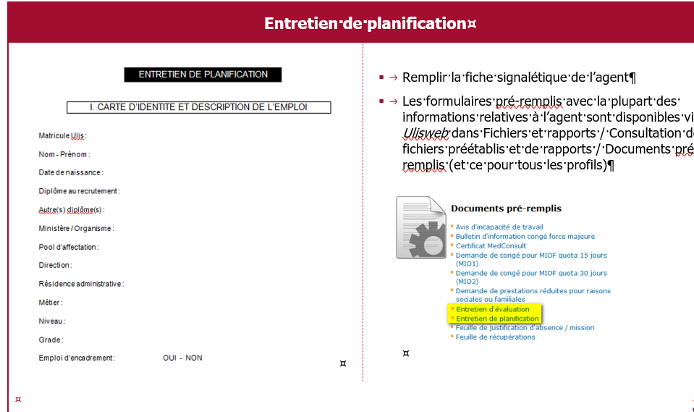

Slide 4
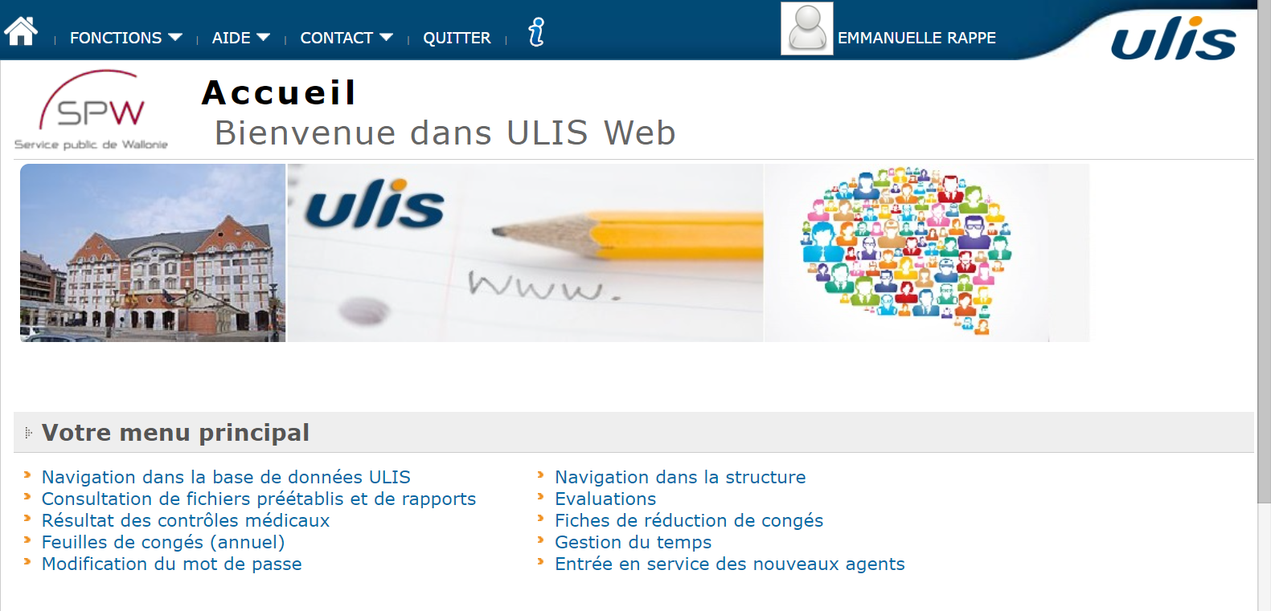

Slide 5
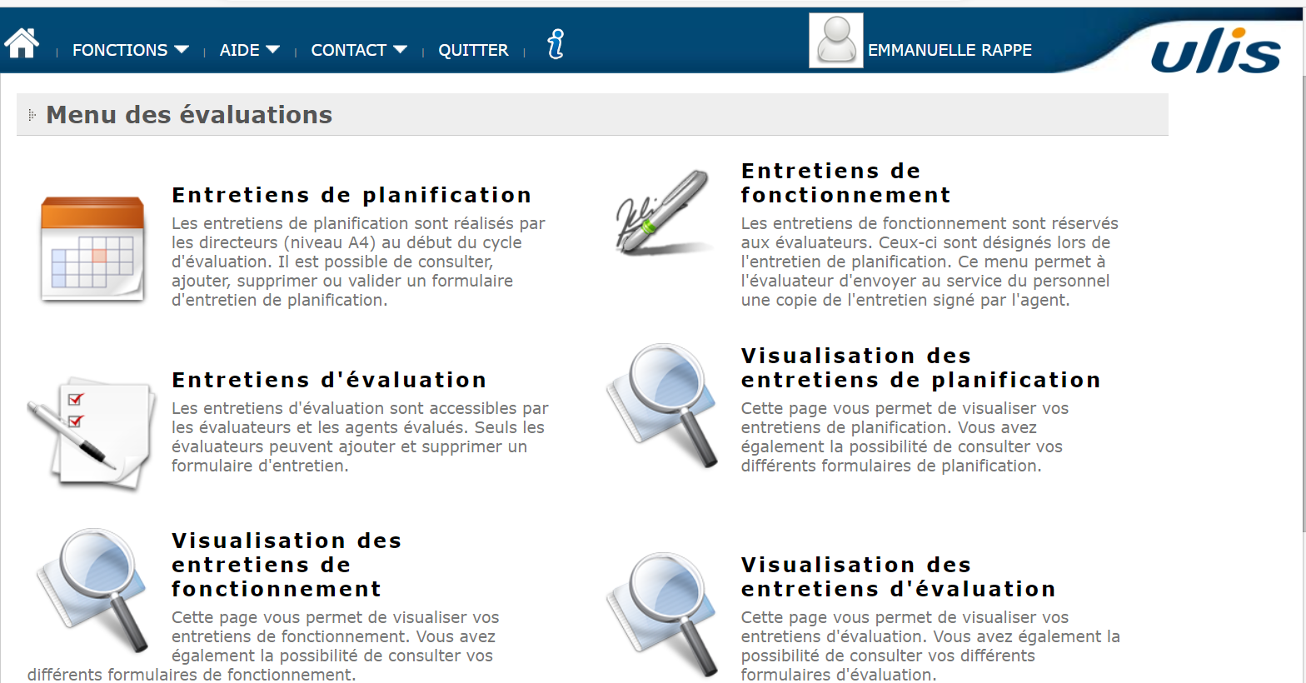

Slide 6
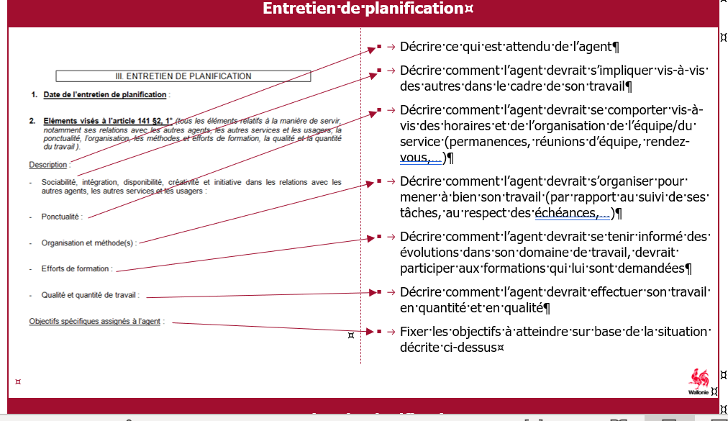

Slide 7
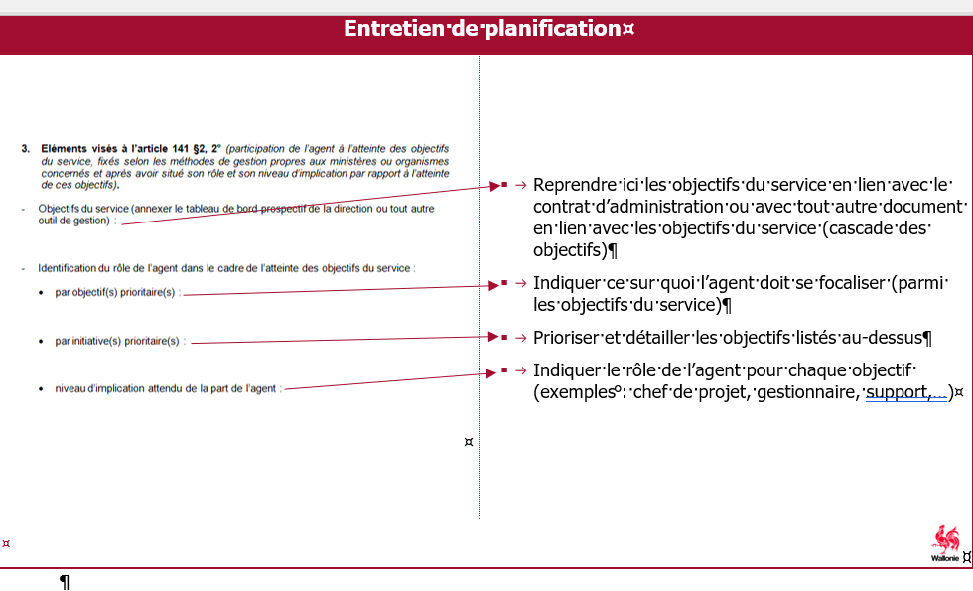

Slide 8
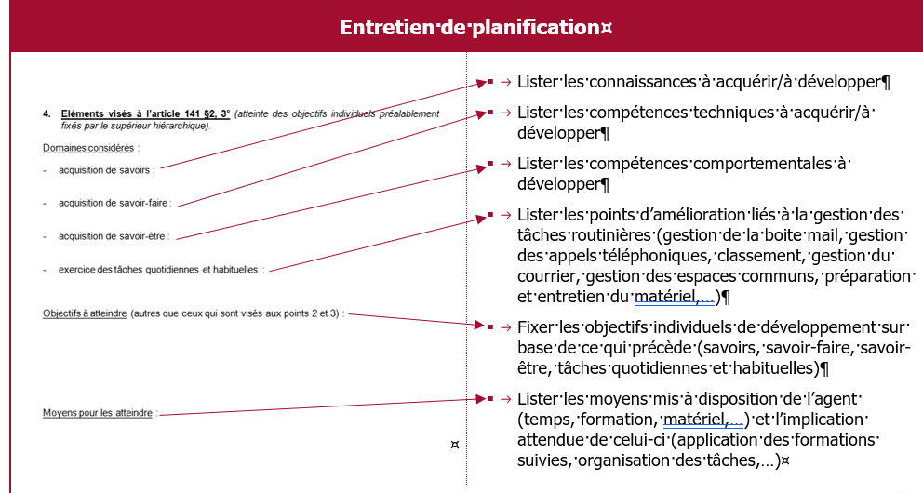

Slide 9
Deuxième partie : l’entretien de fonctionnement
Qu’est-ce que l’entretien de fonctionnement ?
Entretien de suivi qui se réalise durant la période d'évaluation aussi souvent que nécessaire.
Il a pour buts de :
faire le point sur les objectifs assignés à l'agent lors de l'entretien de planification
repréciser les objectifs (après une longue absence, modification des missions, évolution de la fonction, …)
résoudre d'éventuels problèmes

Slide 10
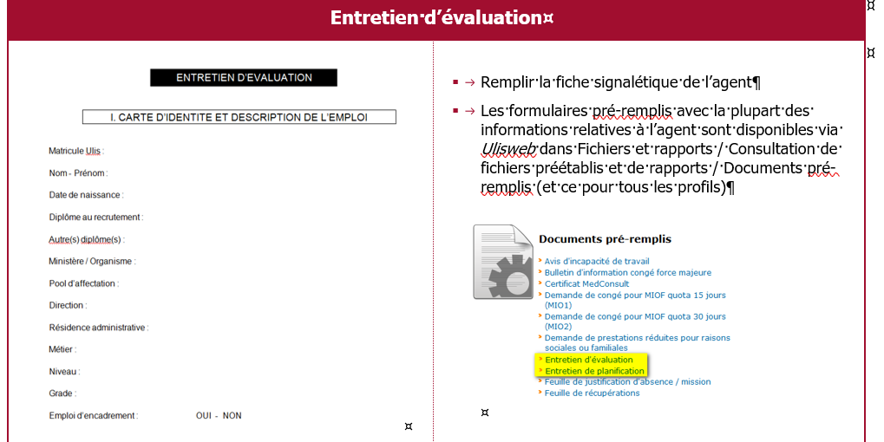
Troisième partie : l’entretien d’évaluation

Slide 11
Comment se passe l’entretien d’évaluation ?
J-15 Préparation de l'entretien
Communiquer la date de l'évaluation à l'agent
Transmettre une copie du dernier entretien de planification établi afin de permettre à l'agent de préparer l'entretien et de s'auto-évaluer
Communiquer les buts de l'entretien
Accueil de l'agent
Rappeler les objectifs de l'évaluation et ses conséquences
Expliquer le déroulement de l'entretien
Entretien
  Permettre à l'agent de s'exprimer, notamment sur son « auto-évaluation »
  Passer en revue les objectifs dans la planification et préciser le niveau d’atteinte de ceux-ci
  Demander à l’agent ses commentaires
Conclusion de l'entretien
  Résumer ce qui a été exprimé
  Demander à l'agent son avis sur le déroulement de l'entretien

Slide 12
Après l'entretien
  Remplir la fiche de l'entretien d'évaluation et la faire viser (pour prise de connaissance) par l’agent.
  Notifier par recommandé à l'agent, dans les 15 jours de l’entretien d’évaluation, la proposition d'évaluation (favorable, réservée ou défavorable) et en conserver une copie. La notification est obligatoire.
  Dans les 15 jours de la notification, l’agent signe et retourne la proposition accompagnée de ses remarques éventuelles. En cas de silence de l’agent, la proposition devient définitive.
  En cas d’observation de l’agent, les analyser avec le N+1 et notifier (par recommandé) la décision motivée à l’agent dans les 15 jours de la réception des observations.
  Après l'attribution de l'évaluation, transmettre :
    1° l’original du formulaire d'évaluation à la DDAP
    2° une copie à l'agent et à la DFA

Slide 13
Points d’attention : Arguments invoqués ayant entraîné une annulation devant la chambre de recours :
Caractère non contradictoire des mentions sur la fiche individuelle (exemple : un supérieur hiérarchique consigne un manquement dans la fiche individuelle mais ne soumet pas cette mention à l’agent ; celui-ci n’a donc pas la possibilité de faire part de ses remarques) [art.143]
Entretien d’évaluation prématuré [art.145]
Entretien d’évaluation non précédé d’un entretien de planification [art.145]
Notification des objectifs près de 2 ans après la planification et peu de temps avant l’évaluation [art.145]
Observations de l’agent sur l’évaluation non soumises au collège d’évaluateurs [art.148]
Confusion entre les faits faisant l’objet d’une procédure disciplinaire et ceux faisant l’objet d’une évaluation

Slide 14


